Slide 1

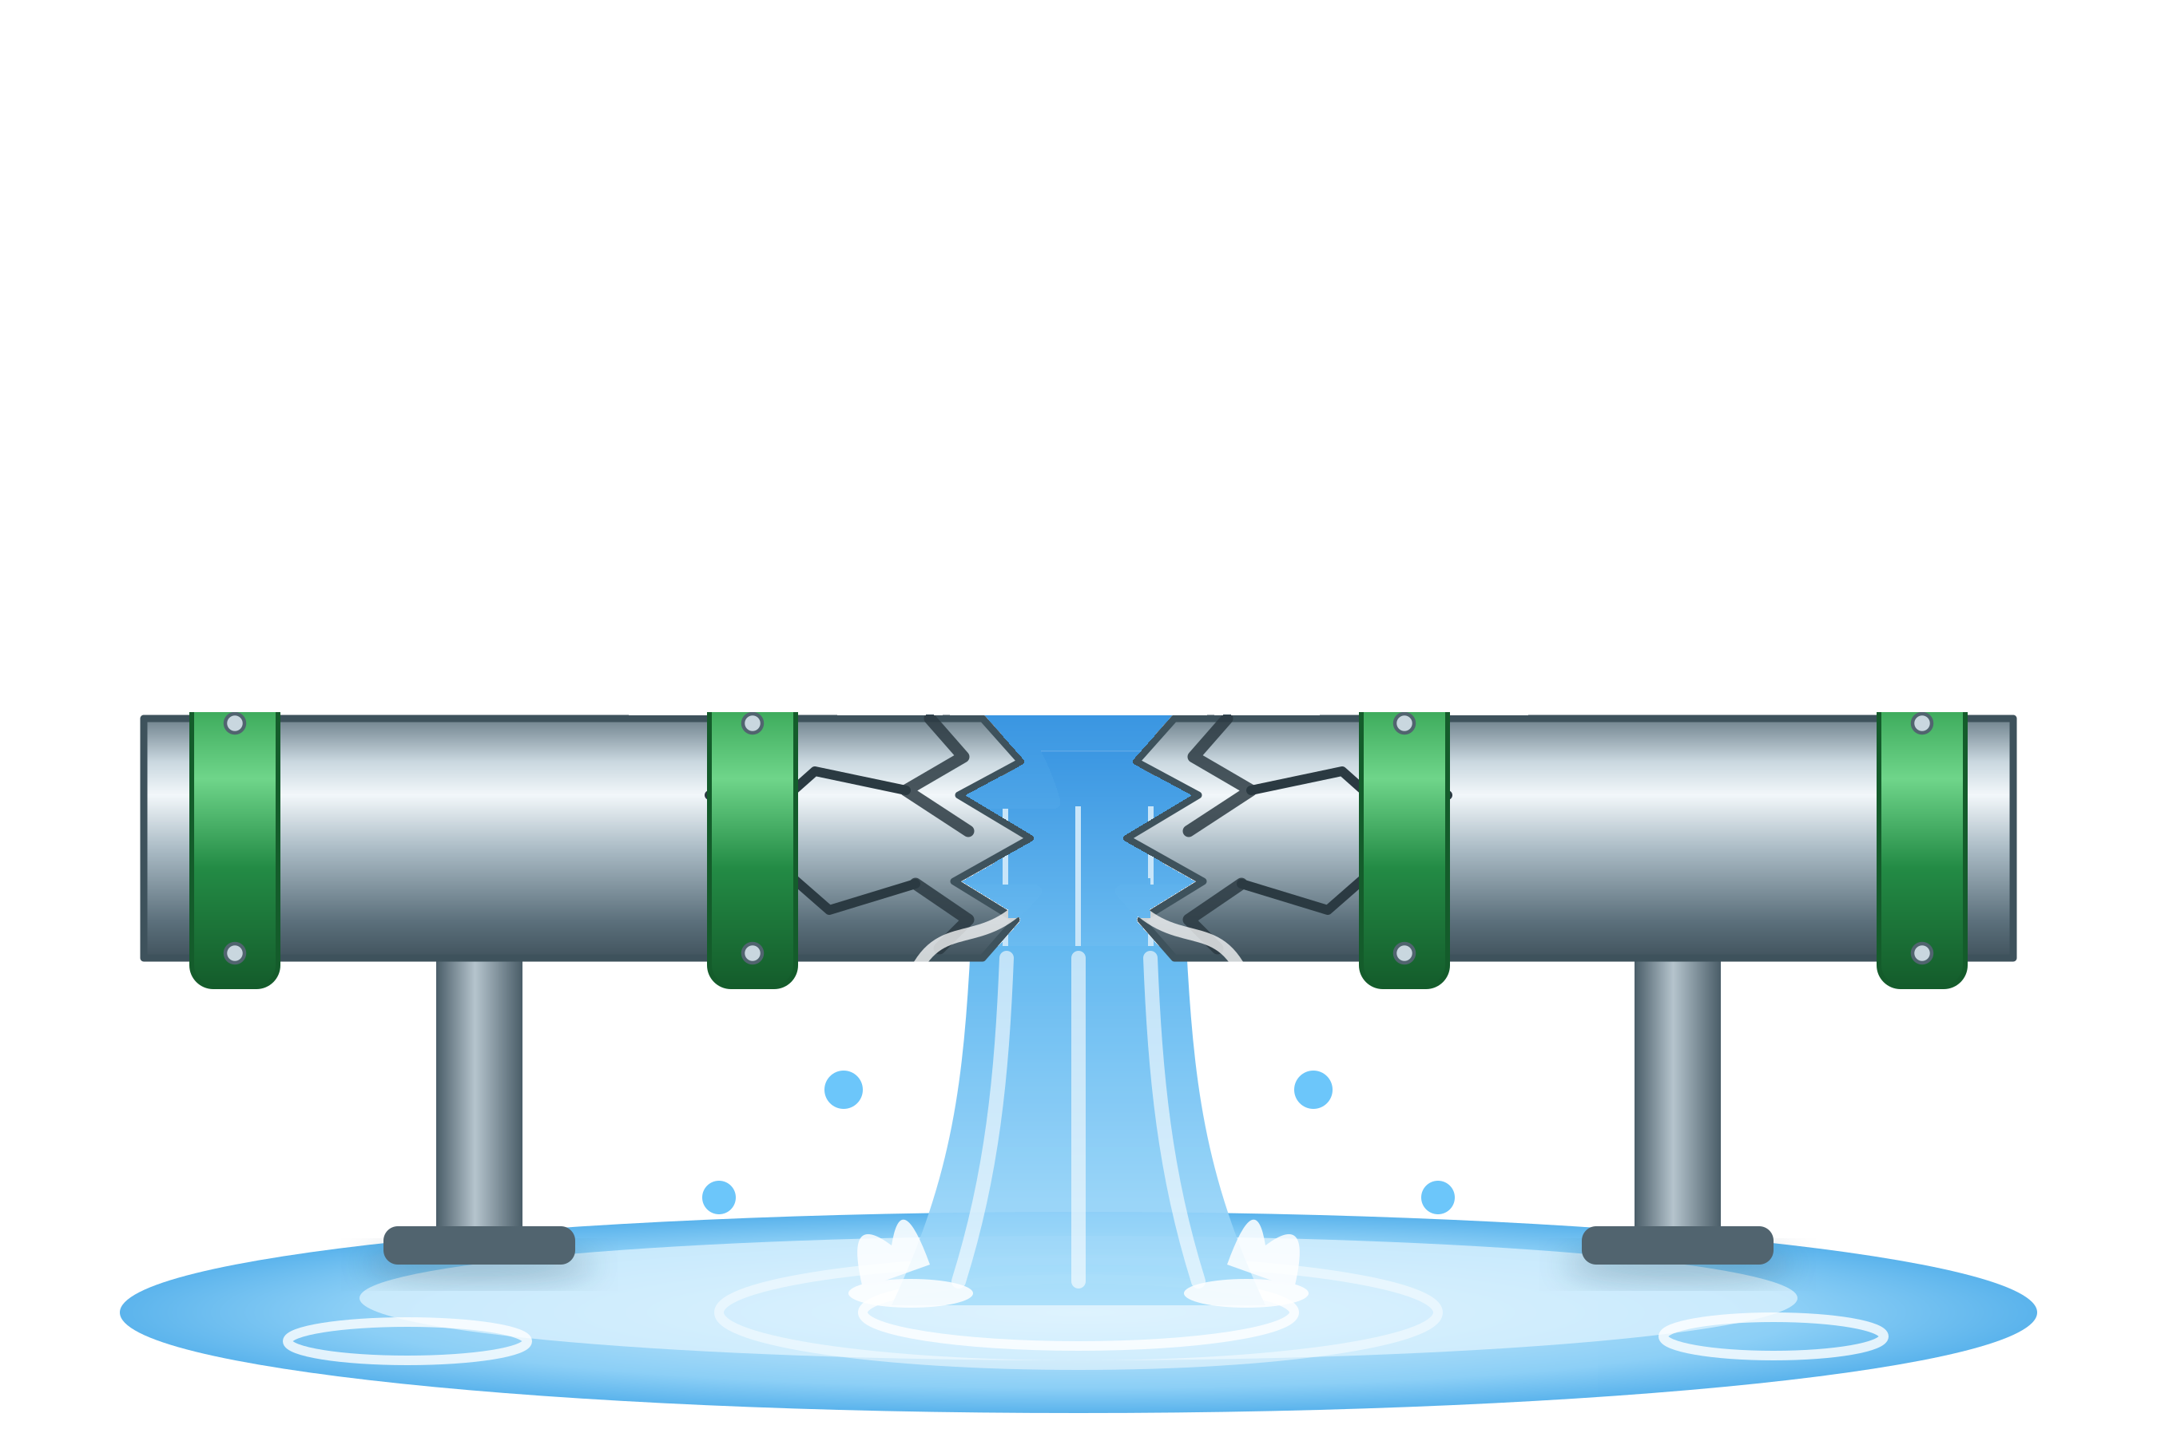


Bu Fatma nənədir.
O, Xırdalanda yaşayır. Fatma nənə küçədə su borusunun partdığını görür.
Lakin o nə edəcəyini, kimə müraciət edəcəyini bilmir.
Notes:
Fatma nənə Xırdalanda yaşayır. Onun küçəsində su borusu partlayıb və o, şikayət etmək istəyir. O, bələdiyyəyə müraciət etməli, ərizə təqdim etməli və onun nəzərdən keçirilməsini gözləməlidir. Məhz buna görə biz SmartLine-ı yaratdıq.

Slide 2





Fatma nənə hara müraciət etsin?
O, küçədə problem görür, lakin bunu hara bildirəcəyini bilmir.
Hara müraciət edəcəyini bilmir
Çağrı mərkəzləri çox yavaşdır
Kağız ərizələr itib-batır
Vətəndaşların quruma inamı azalır

Slide 3





SmartLine nədir?
Vətəndaşların şəhər problemlərini (zibil, su, işıqlandırma və s.) asanlıqla bildirə bilməsi üçün yaradılmış mobil tətbiq.
Süni intellekt (Sİ) ilə işləyir
Bütün bildirişlərin canlı xəritəsi
Problemi bir toxunuşla bildirin

Slide 4
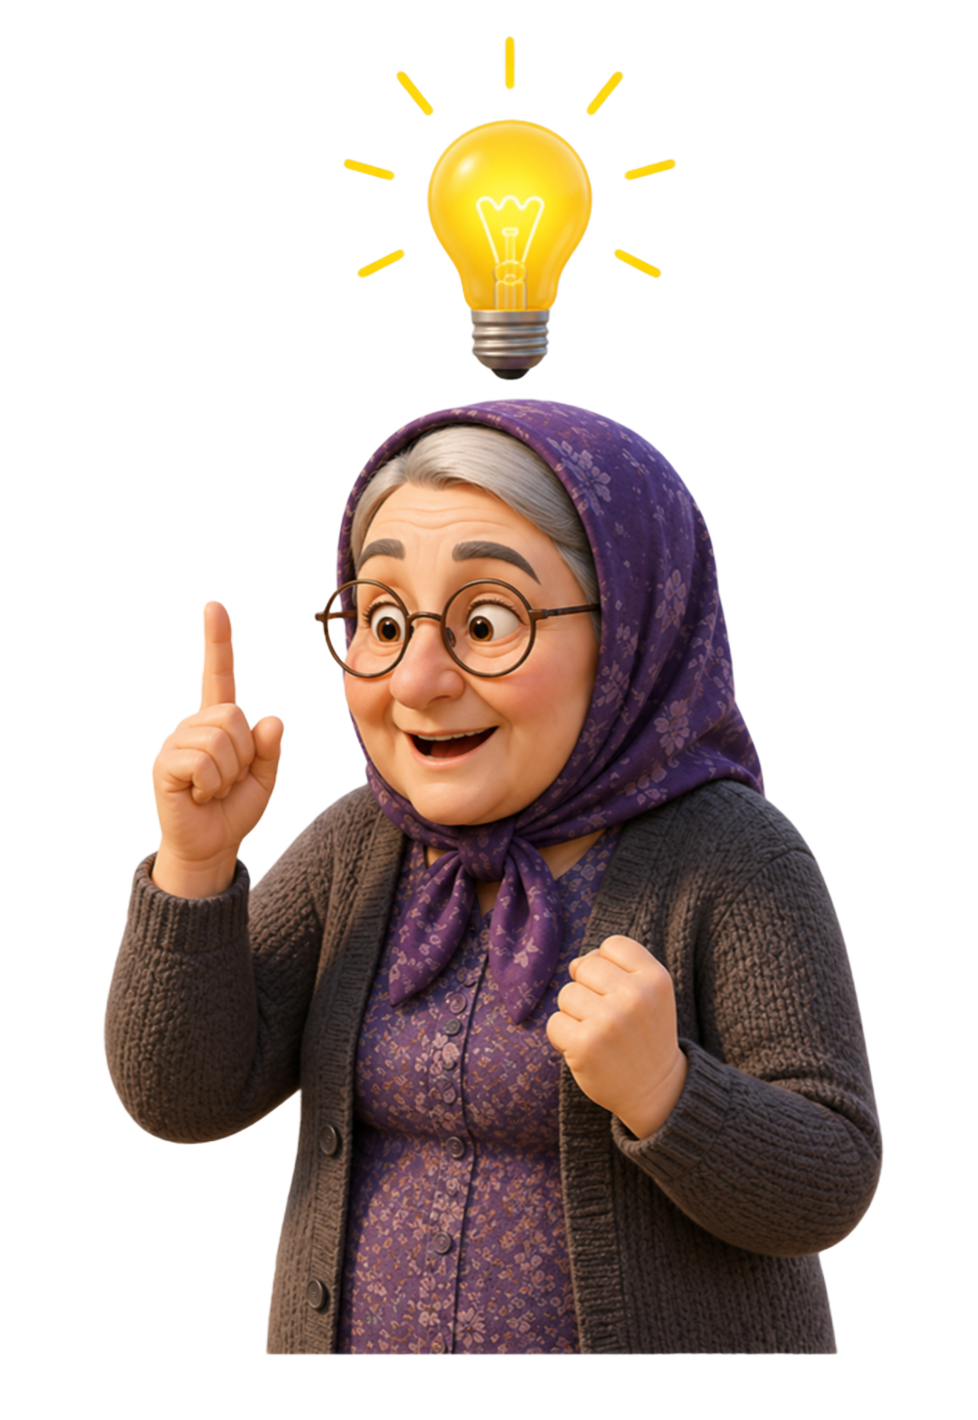



Gözləmirik. Problemi həll edirik.
“+” düyməsi ilə foto çəkin, səs yazın və ya mətn göndərin
Süni intellekt problemin nə olduğunu avtomatik müəyyən edir
Dəqiq məkan GPS vasitəsilə müəyyən edilir
Birbaşa məsul qurumlara yönləndirilir (Azərsu, Azəriqaz və s.)

Slide 5

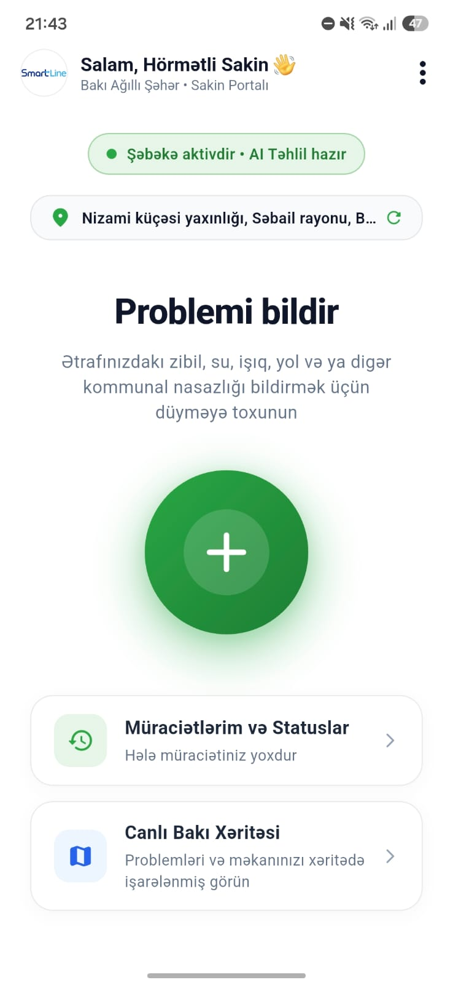
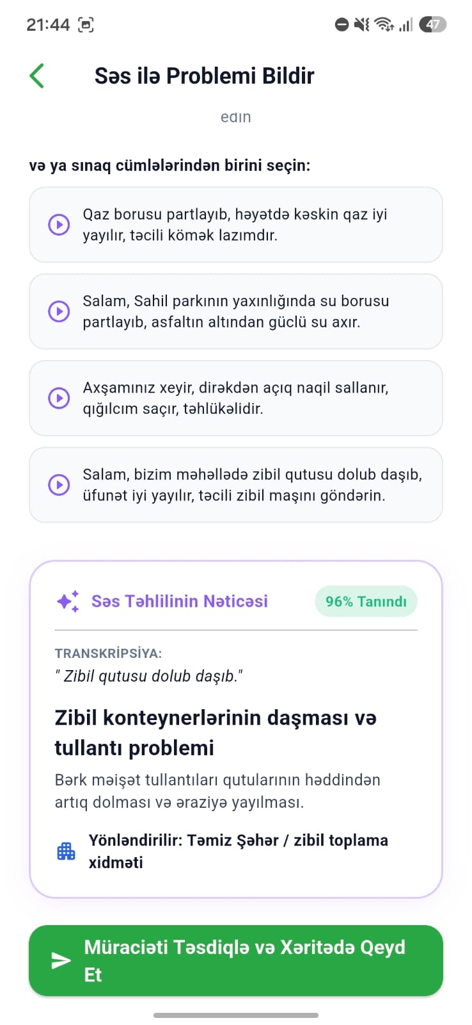


Tətbiqin interfeysi
İstifadəçi dostu dizayn
Problemin asan bildirilməsi
Prosesin real vaxtda izlənilməsi

Slide 6
Bazar potensialı
TAM
1.8 milyard $
1.8 milyard $
Qlobal bazar (TAM)
SAM
8 milyon $
8 milyon $
Türk dövlətləri bazarı (SAM)
SOM
300 min $
300 min $
Azərbaycanda 3 illik hədəfimiz (SOM)

Slide 7


İdeya yox, işləyən həll
100+
vətəndaşla müsahibə aparılıb
20
ilk istifadəçi işlək tətbiqi sınaqdan keçirib
Əlaqə qurduğumuz qurum
Bakı Şəhər İcra Hakimiyyəti

Slide 8



Biznes modeli
Vətəndaşlar
B2B
B2G
Tətbiqdən istifadə
Özəl xidmət və kommunal şirkətlər üçün
Dövlət qurumları üçün
PULSUZ
300 AZN
450 AZN
tamamilə pulsuz
aylıq, başlanğıc qiymət
aylıq, başlanğıc qiymət
Vətəndaşlar üçün pulsuzdur. Qurumlar pulsuz pilot mərhələdən sonra aylıq abunə haqqı ödəyir; qiymət region və bildiriş sayından asılıdır.

Slide 9


Bizi fərqləndirən nədir?
SmartLine
ASAN Müraciət
Çağrı mərkəzləri
Kağız ərizələr
Canlı xəritədə GPS məkanı
Süni intellekt təhlili
Özəl və dövlət qurumları
Digər ölkələrə genişlənmək üçün qurulub
Üstünlüyümüz: problem səs, foto və ya mətnlə təsvir edilir — süni intellekt qurumu özü müəyyənləşdirir. ASAN Müraciət milli dövlət platformasıdır; SmartLine isə istənilən ölkədə istənilən qurum üçün nəzərdə tutulub.

Slide 10
3 illik maliyyə proqnozu
3-cü il gəliri
220 400 $
3-cü ildə ödənişli müştərilər
70+

Slide 11
Yol xəritəsi
I–II rüb
III–IV rüb
2-ci il
3-cü il
✔
2
3
4
Mərhələ 1
Mərhələ 2
Mərhələ 3
Mərhələ 4
Tətbiq hazırdır və sınaqdan keçirilib
Pulsuz pilot, sonra ilk ödənişli müqavilələr
Genişlənmə və AI təkmilləşdirmə
Ölkə üzrə miqyaslanma + ilk xarici pilot
Hədəfimiz: hər ölkədə vətəndaşın səsini birbaşa məsul quruma çatdırmaq

Slide 12
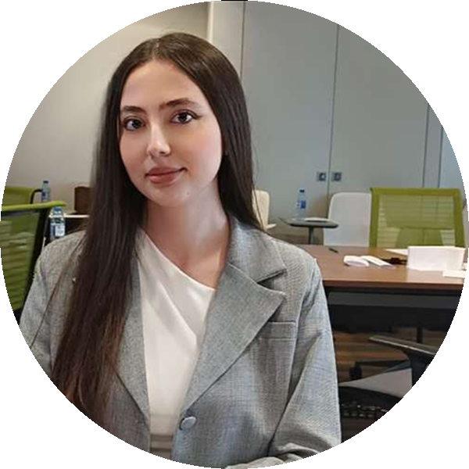

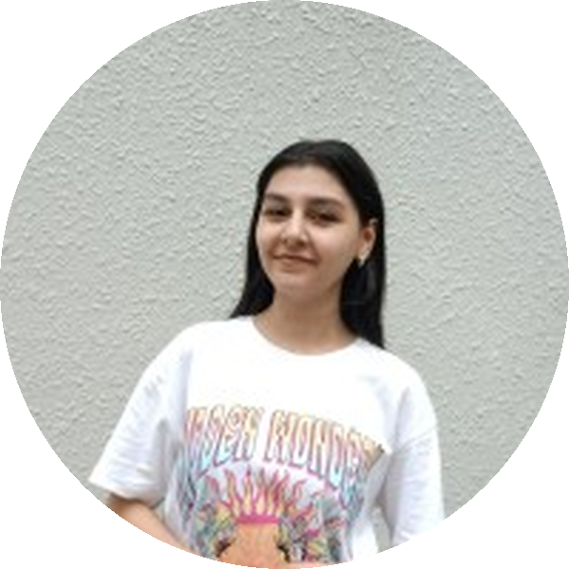
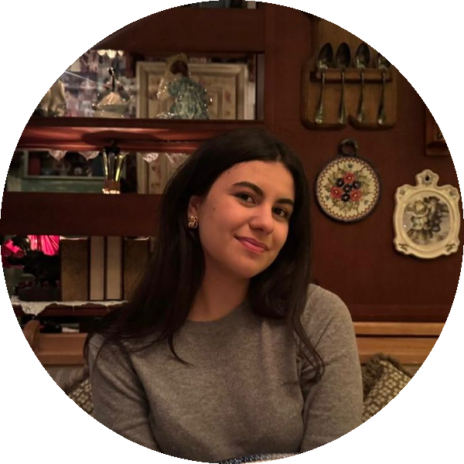


Komanda üzvləri
Product Owner
Software Engineer
UI/UX DESIGNER
Fatimə Nağızadə
Kamal Paşayev
Aytac Məhərrəmova
Business Analyst
AI Engineer
Mədinə Cəfərova
Hüseyn Əzimzadə

Slide 13
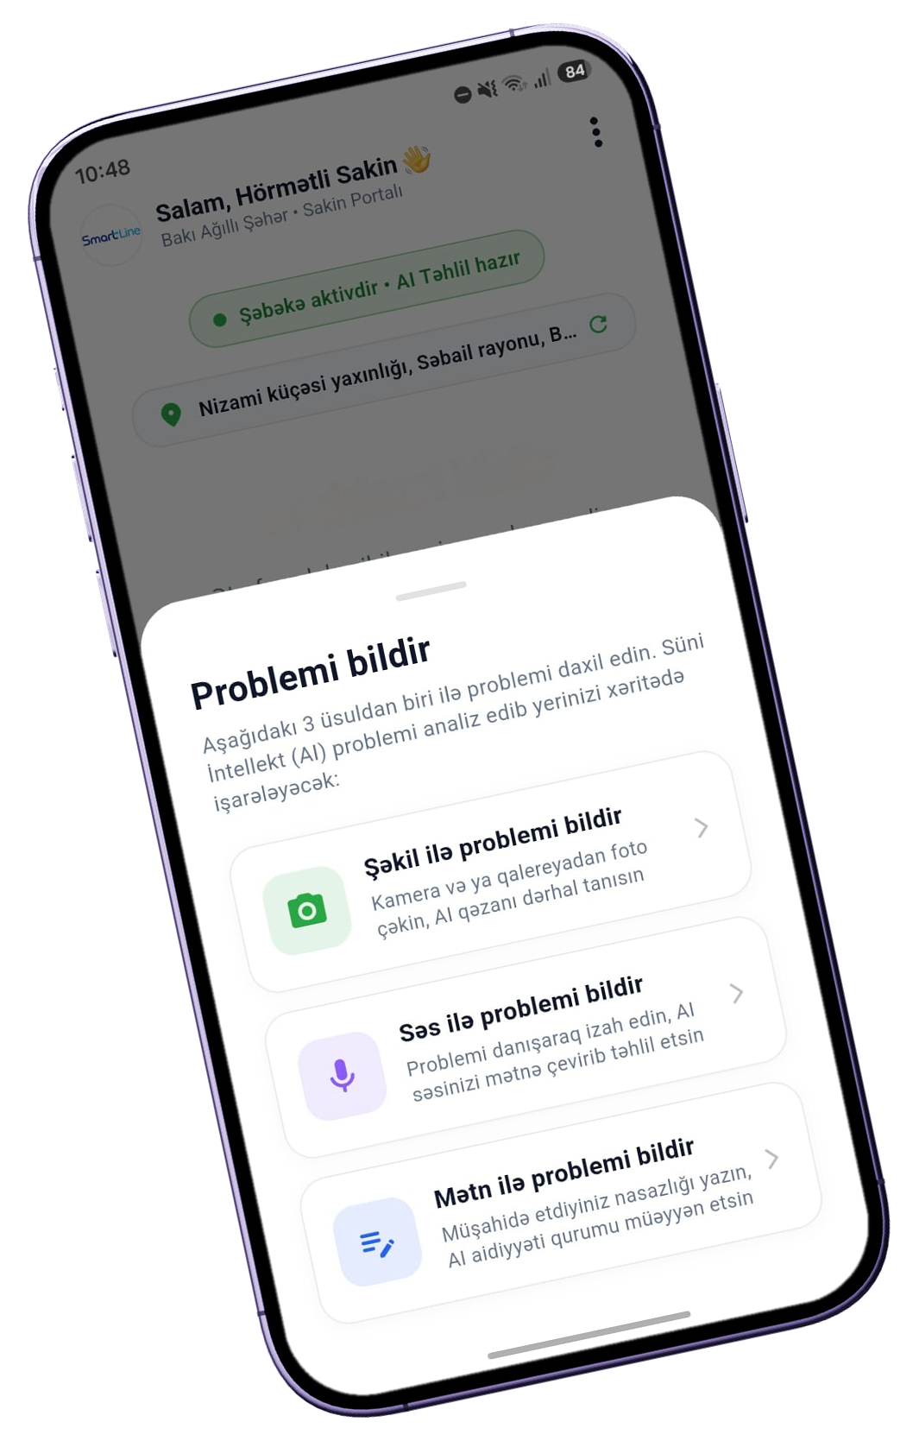
Diqqətinizə görə
Çox sağolun

